Slide 1




国内外衍生品发展历程及现状
PPT Template of Northwest Normal University
XX学院XX系XX年级XX班 专业：XXX
答辩人：小北 导师：XXX

Slide 2
目录
CONTENTS
01
场内市场发展历程
02
场内市场交易现状
03
场外市场发展历程
04
场外市场交易现状

Slide 3
PART 01
场内市场发展历程
我国衍生品市场起步晚，经历早期探索、清理整顿、规范发展三个阶段
以下是对这三个阶段的简要介绍

Slide 4

1990-1993：早期探索
1990年10月，郑州粮食批发市场成立并且引入期货交易机制，标志着我国衍生品市场正式开始发展。随后的几年内商品交易所如雨后春笋般冒出，1993年底已有交易所超50家。
粮食期货
批发市场
过度投机
操纵市场

Slide 5
1993-2000：清理整顿
国务院后于1993年和1998年下发通知对期货市场进行整治，限制交易范围、参与单位、产品品种，制止盲目发展。
限制规模
规范产品
准入门槛
交易所制度

Slide 6
2000 - ：规范发展
整顿过后，全国只保留上海期货交易所、大连商品交易所、郑州商品交易所三个交易所，我国期货市场步入规范发展阶段。2006年第四家期货交易所中国金融期货交易所成立，也是境内首家金融衍生品交易所。2013年，上海期货交易所发起设立上海国际能源交易中心，进行能源类衍生品交易。2015年证监会批准上交所上市上证50ETF期权，是境内首只场内期权产品。2019年期权品种扩容，上交所、深交所上市沪深300ETF期权产品。
金融衍生品
能源衍生品
场内期权
品种扩容

Slide 7
PART 02
场内市场交易现状
本部分列举了各大期货交易所中最新的产品品类、成交、持仓等方面的相关数据，以及一些其他类型衍生品的交易数据。

Slide 8
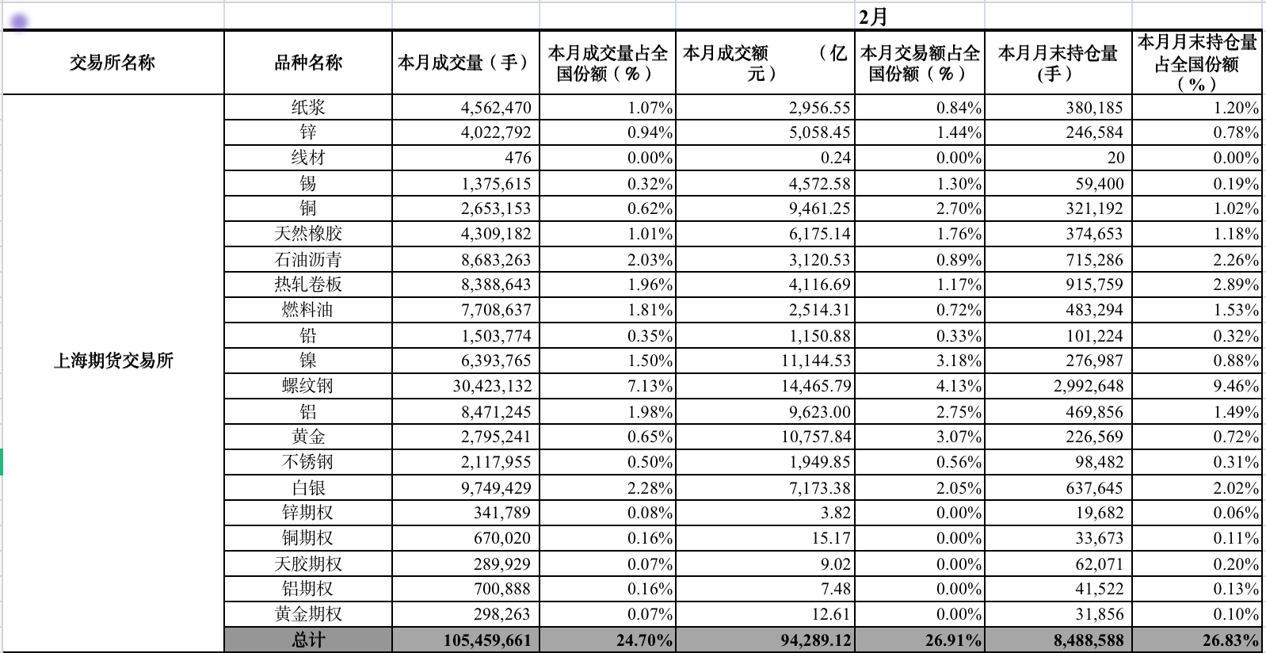
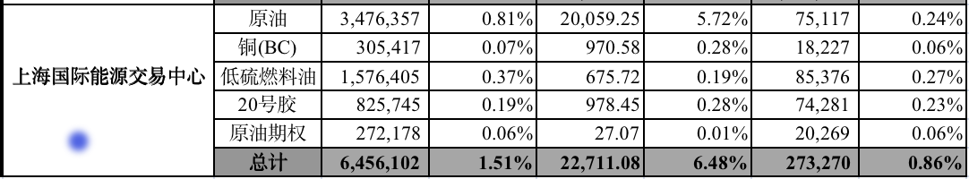
上海期货交易所
有色金属
贵金属
燃料油、沥青
纸浆、橡胶等

Slide 9
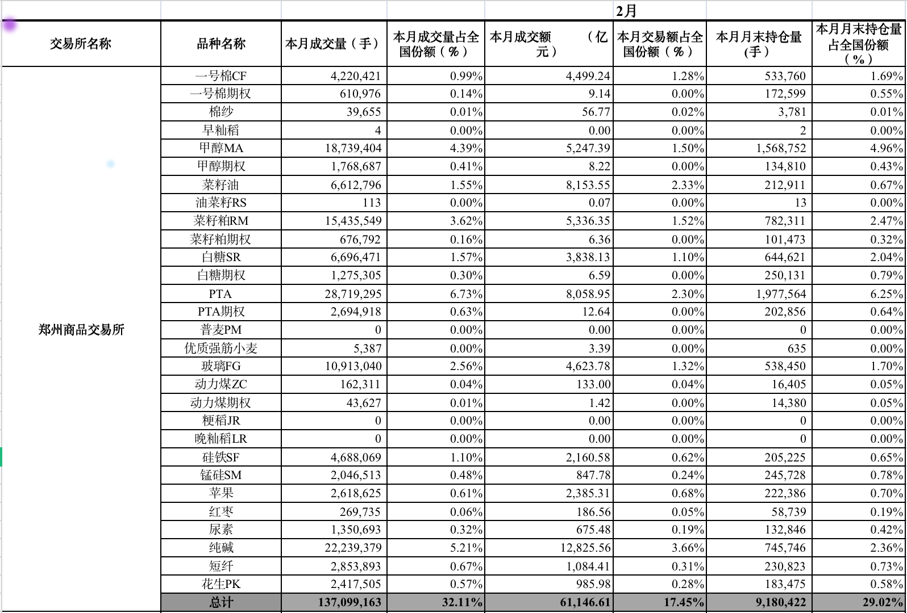
郑州期货交易所
棉花、甲醇、
菜籽油、水稻、小麦、农作物、
玻璃、煤等

Slide 10
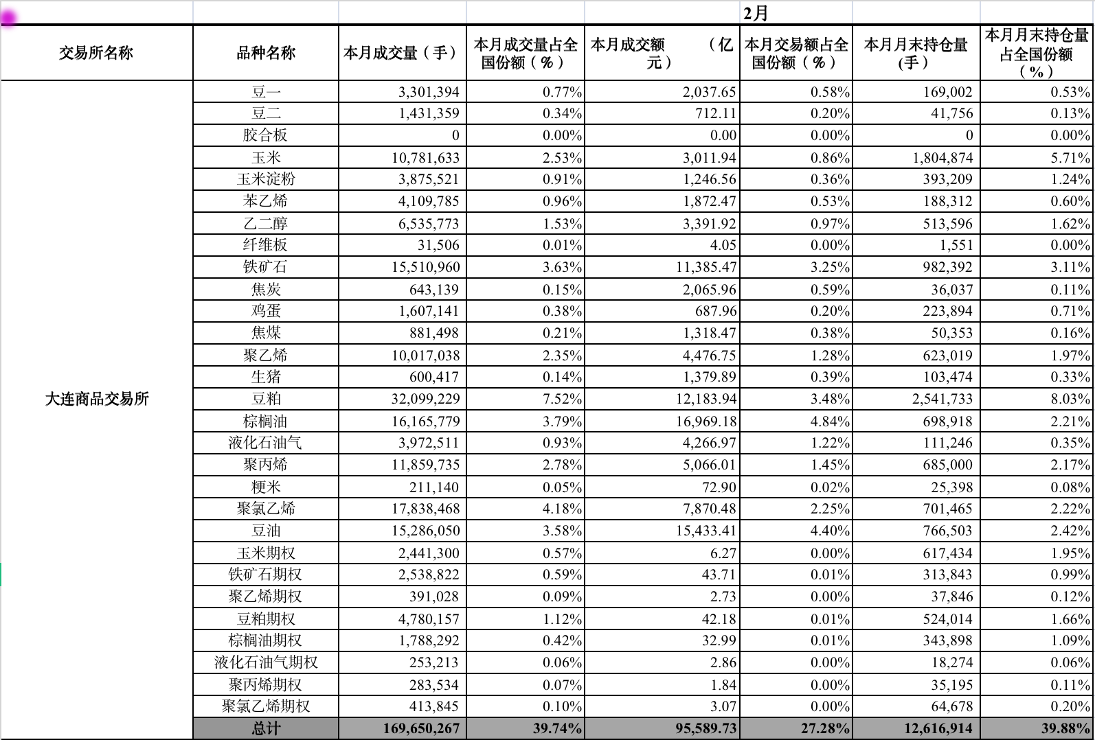
大连期货交易所
豆粕、玉米
乙醇、聚乙烯
铁矿、煤炭、油气
食用油、淀粉等

Slide 11
大连期货交易所
豆粕、玉米
乙醇、聚乙烯
铁矿、煤炭、油气
食用油、淀粉等

Slide 12
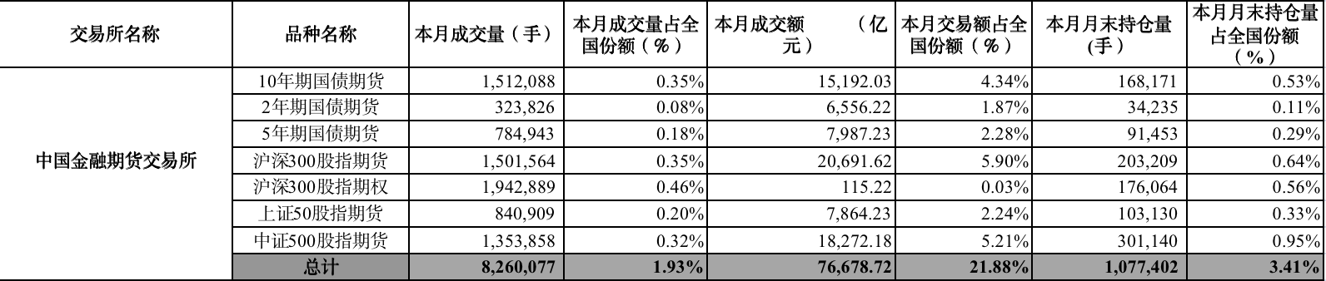
中国金融期货交易所
金融期货:
国债期货
股指期货

Slide 13
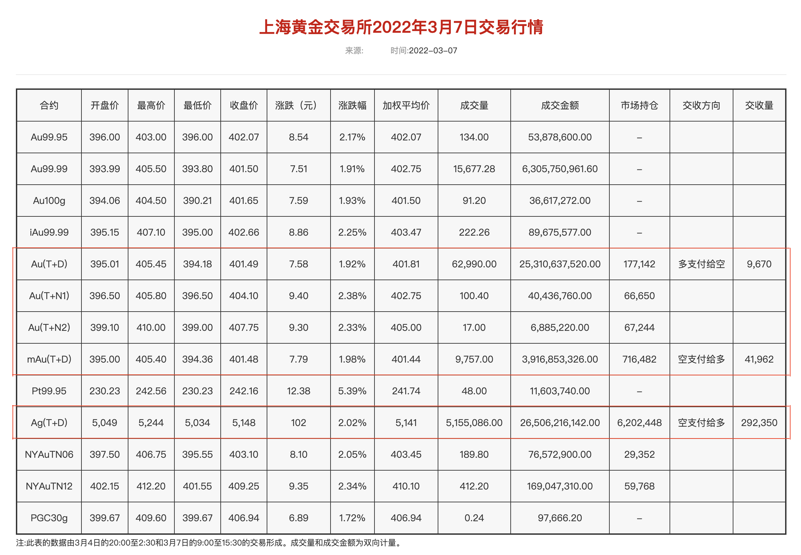
远期合约：例
T+D：上海黄金交易所推出的以保证金
方式进行的现货延期交收业务
Au(T+N1)、Au(T+N2)：
黄金远期合约

Slide 14
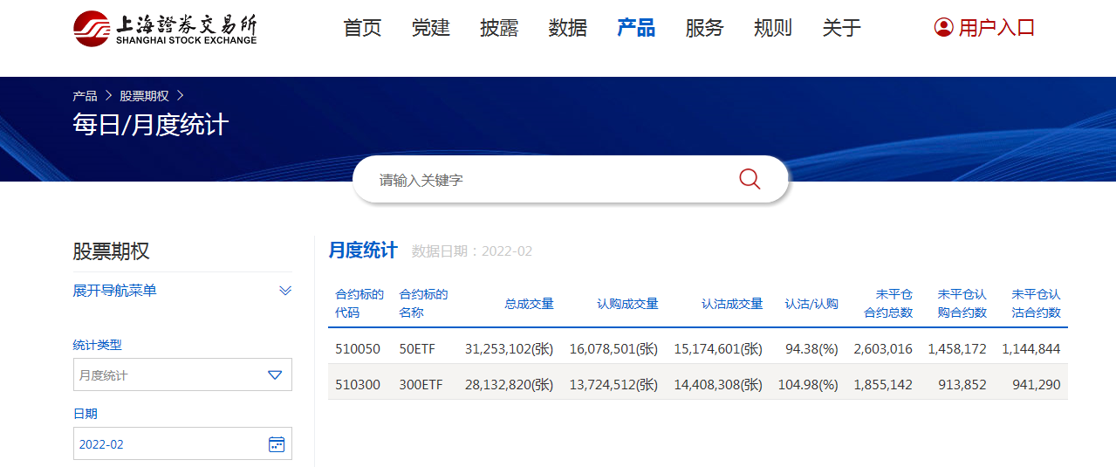
期权：例

Slide 15
PART 03
场内市场交易现状
1997年央行允许中国银行作为首家试点办理远期结售汇业务，标志着我国场外衍生品市场的开始。目前我国场外衍生品市场以银行间场外衍生品市场为主，证券期货场外衍生品市场为辅，业务体量小，仍有较大发展空间。

Slide 16
场外市场发展的重要时点
1997
央行允许中国银行作为首家试点办理远期结售汇业务，标志着我国场外衍生 品市场的开始
2005
央行在银行间债券市场正式推出债券远期交易
2006
启动人民币利率互换交易试点
2007
推出远期利率协议
2013
证券业协会发布《中国 证券市场金融衍生品交易主协议》，我国证券公司场外金融衍生品业务正式开始。

Slide 17
场外市场范畴
银行间场外衍生品市场为主
银行间场外衍生品市场主要由央行监管，交易场所包括银行间外汇交易中心、上海黄金交 易所、银行间交易商协会、商业银行柜台等，交易规模占整体场外衍生品市场的 90%以上。
证券期货场外衍生品市场起步较迟，主要由证监会监管，交易场所包括证券公司柜体 及报价系统、期货风险管理公司柜台市场、大连商品交易所、沪深交易所等。
证券期货场外衍生品市场为辅

Slide 18
场外市场规模
我国证券场外衍生品业务体量小，有较大发展空间。
场外衍生品业务能够满足机构 客户在投资方面的个性化需求以及规避风险的需求，
近年来我国证券场外衍生品名义本金（包括个股、股指、商品、其他类）
占境内上市公司市值比重从2018年年初0.8%提升至2021年10月的2.3%。
美国场外股票类衍生品占总市值的比重则在6%-8%左右的水平，
相对而言，我国衍生品业务还有较大提升空间。

Slide 19
PART 04
场外市场交易现状
部分场外衍生品的交易数据

Slide 20
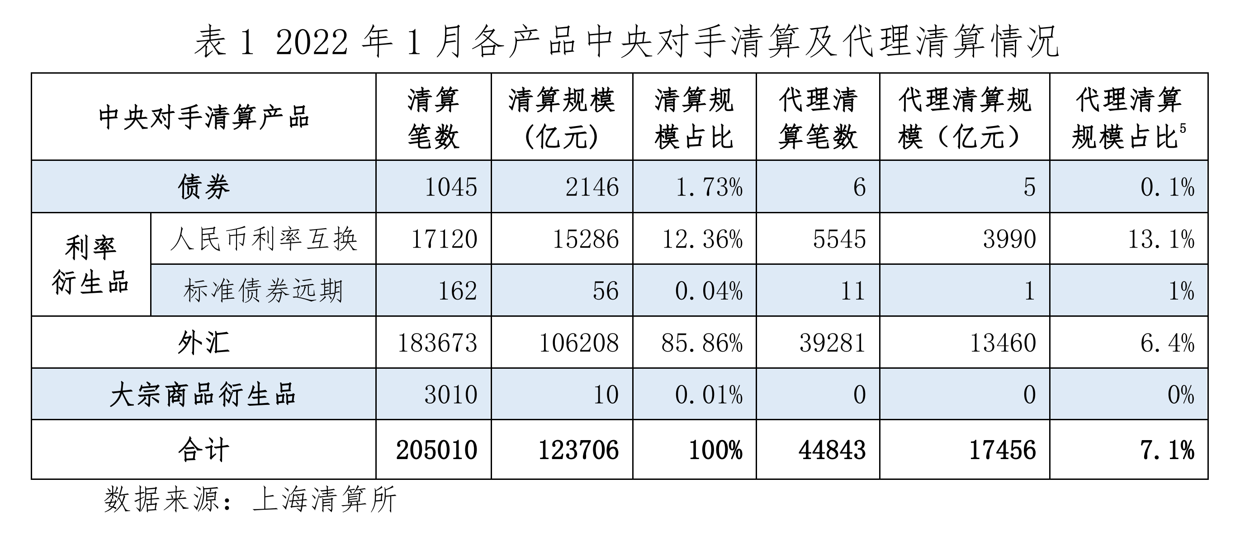
场外市场交易现状1

Slide 21
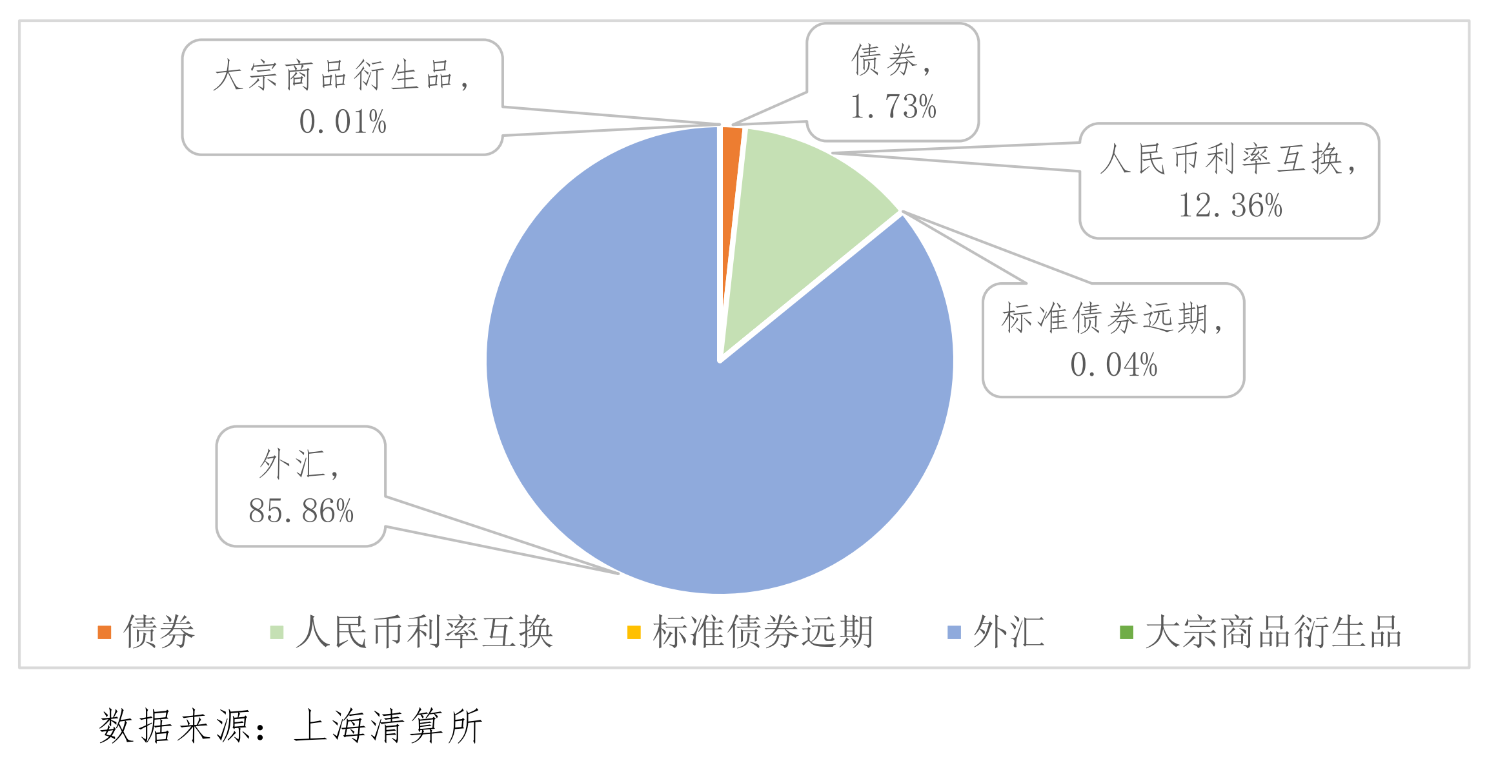
场外市场交易现状1

Slide 22
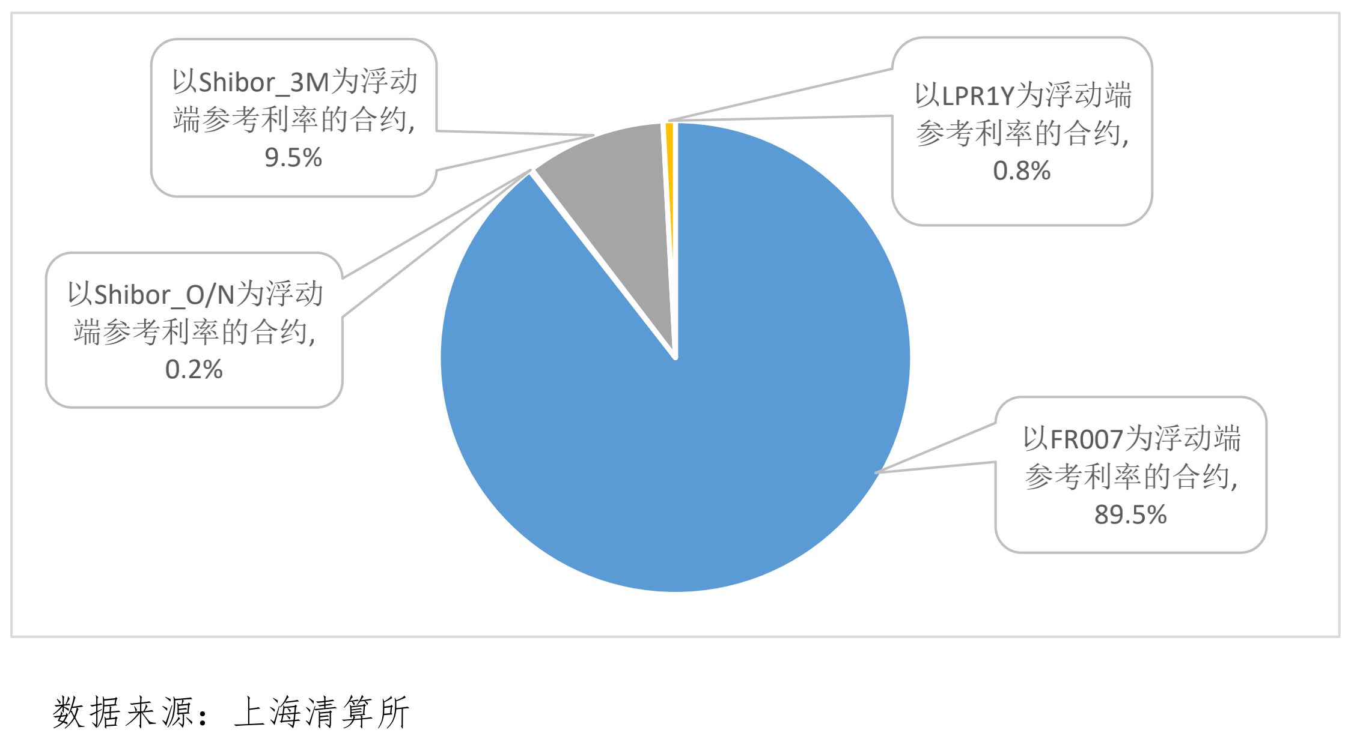
场外市场交易现状2
2022年1月，人民币利率互换集中清算合约中以 FR007为浮动端参考利率的有13677亿元，清算规模占比89.5%；
以Shibor_3M为浮动端参考利率的有1457亿元，清算规模占比9.5%；
以Shibor_O/N为浮动端参考利率的有23亿元，清算规模占比0.2%；
以1年期 LPR 为浮动端参考利率的有129亿元，清算规模占比0.8%。

Slide 23
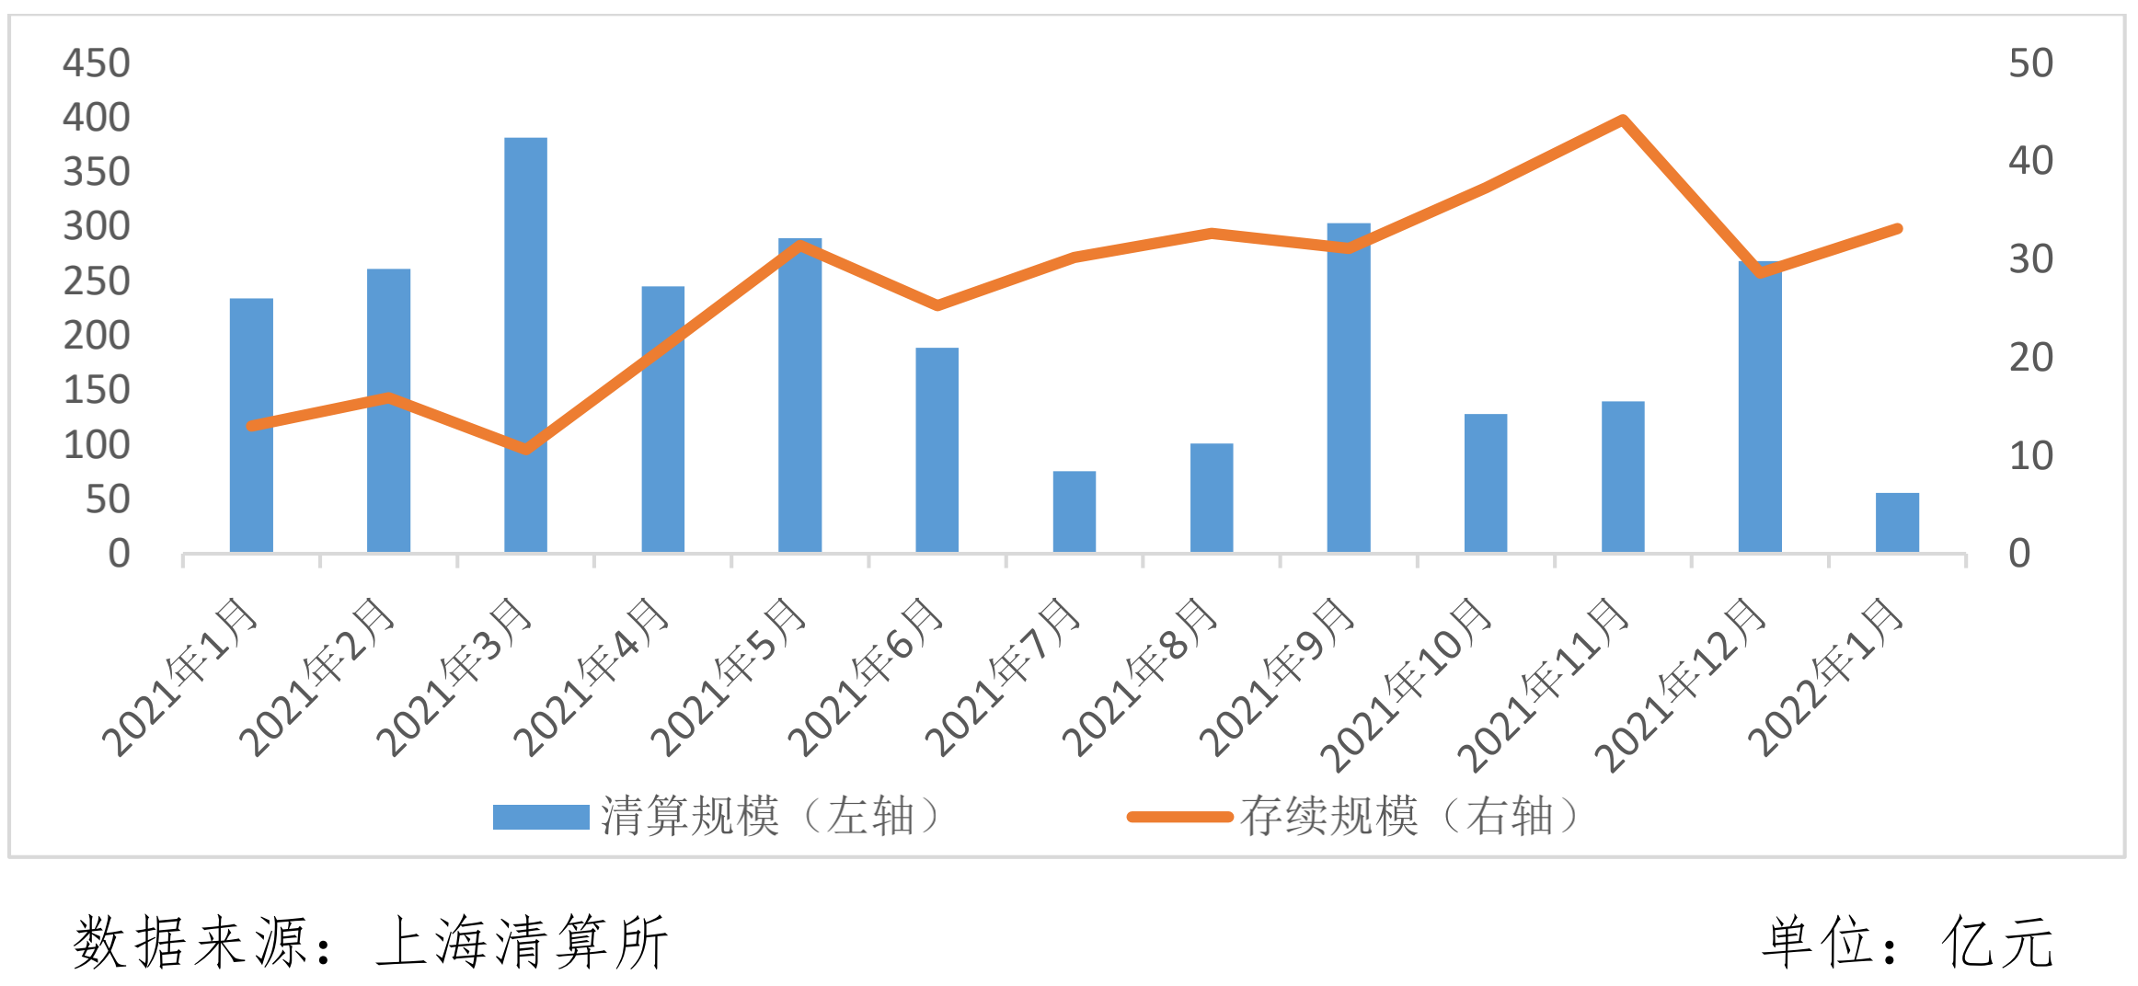
场外市场交易现状3
2022年1月，标准债券远期集中清算162笔，规模56亿元，同比下降76.2%。其中51.7亿元以国开债和农发债虚拟券为交割标的，4.3亿元以农发债实物券为交割标的。

Slide 24
场外市场交易现状4
2022年1月，大宗商品衍生品中央对手清算月度协议3010个，规模约10亿元，同比增长2086.5%，环比下降4.7%。
从产品类型看，人民币甲醇掉期和人民币乙二醇掉期规模较大，分别为5.5亿元和3.9亿元，占比分别约为55%和39%。
截至2022年1月末，大宗商品衍生品存续规模0.03亿元，同比增长11.2%。
大宗商品衍生品中央对手清算业务共有综合清算会员7家、普通清算会员7家、代理客户662家。

Slide 25
场外市场交易现状5
2022年1月，大宗商品衍生品中央对手清算月度协议3010个，规模约10亿元，同比增长2086.5%，环比下降4.7%。
从产品类型看，人民币甲醇掉期和人民币乙二醇掉期规模较大，分别为5.5亿元和3.9亿元，占比分别约为55%和39%。
截至2022年1月末，大宗商品衍生品存续规模0.03亿元，同比增长11.2%。
大宗商品衍生品中央对手清算业务共有综合清算会员7家、普通清算会员7家、代理客户662家。

